Slide 1
Scheduler Server Installer Guide
| 2022년 09월 배포 |
비아이매트릭스 기술연구소 연구 2팀

Slide 2
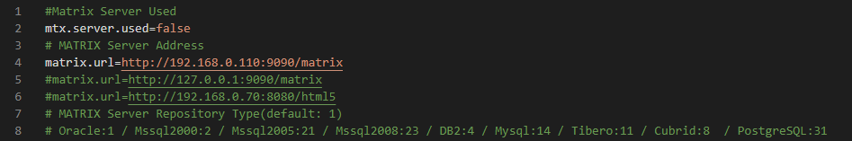
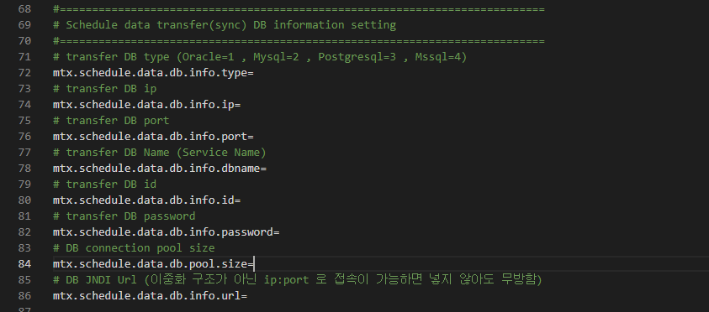
설정
/config/system.properties
연결할 Matrix Server 주소
RepositoryDB 접속 정보
커넥션 사이즈 (5~10)

Slide 3
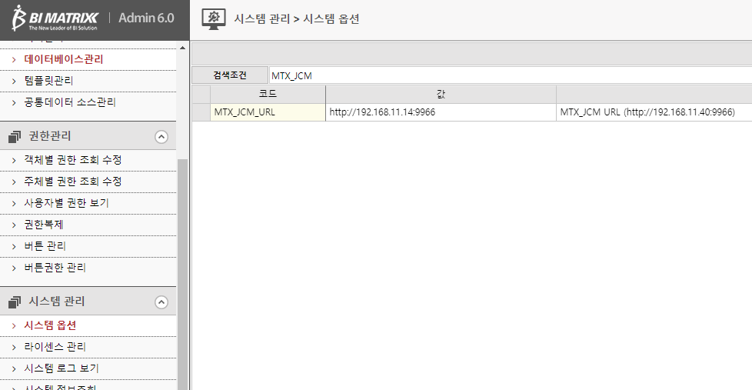
설정
관리자 페이지 – 시스템 옵션
Scheduler(MTX_JCM)이 설치 된 서버의 주소

Slide 4
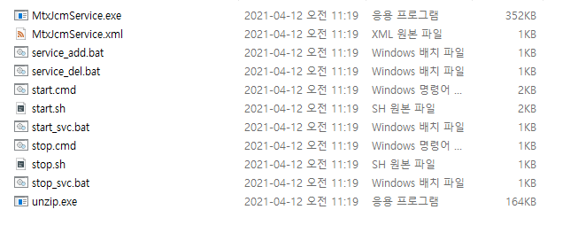
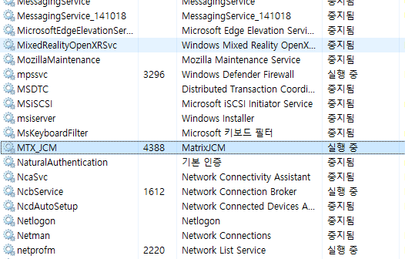
기동/종료
Window Service 추가
Window Service로 시작/종료

Slide 5
기동/종료
Linux Server Start (./start.sh)
Linux Server Stop (./stop.sh)

Slide 6
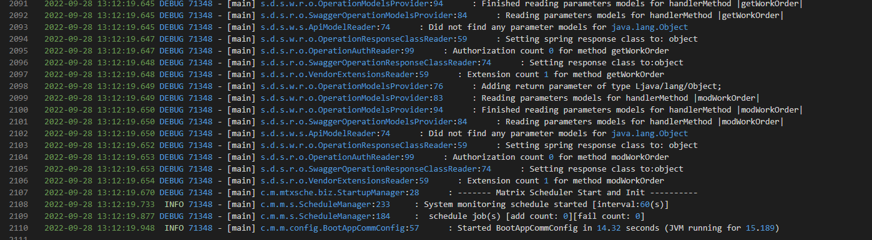
로그
/logs/mtxjcm.log
해당 로그까지 뜬 것을 보면 Scheduler(MTX_JCM)은 정상적으로 설치가 되었습니다.
스케줄 동작시키는 걸 보면서 설정을 맞춰야 할 수 있어 해당 로그를 설치, 테스트 시에는 수시로 봐야합니다.

